Slide 1
HTML+CSS
Ментор cODECLUB: Скиртач Віталій

Slide 2
Історія HTML та CSS
З’явився в 1990 році;
Розробили W3C (World Wide Web Consortium).

Slide 3
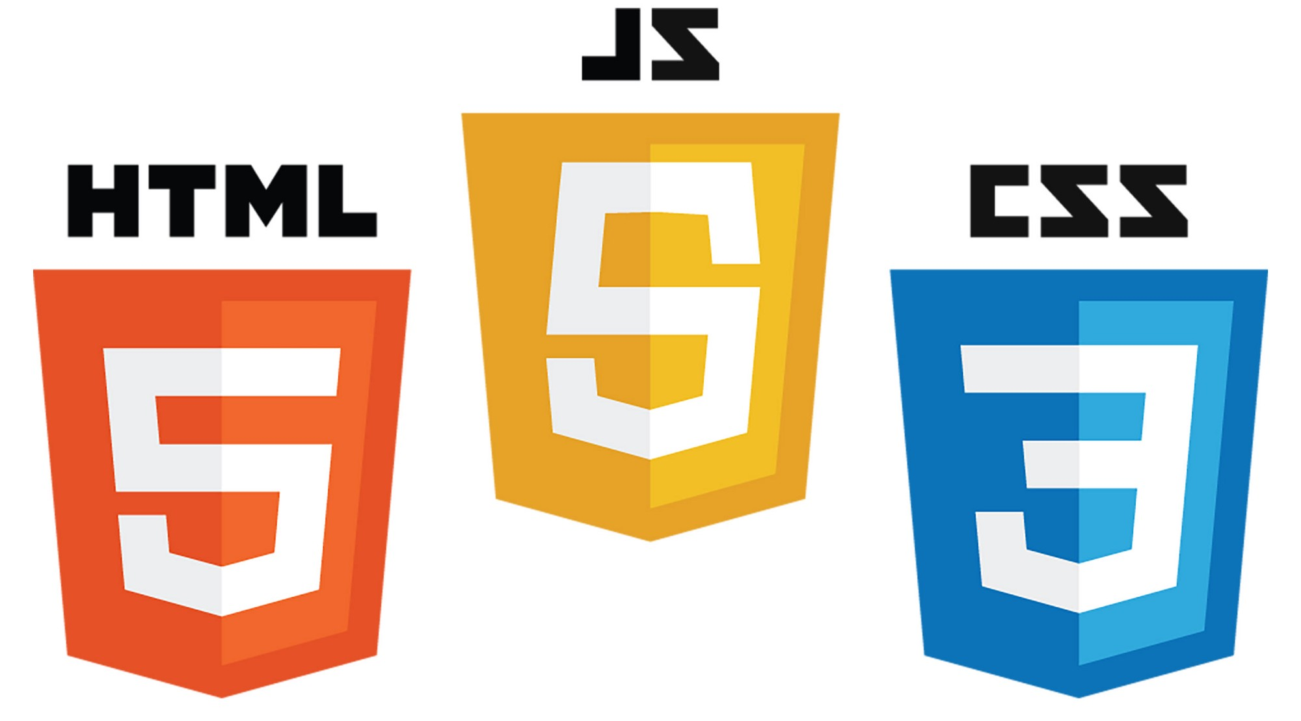
HTML + CSS + Javascript
HTML+CSS – не є мови програмування;
Javascript – мова програмування.

Slide 4
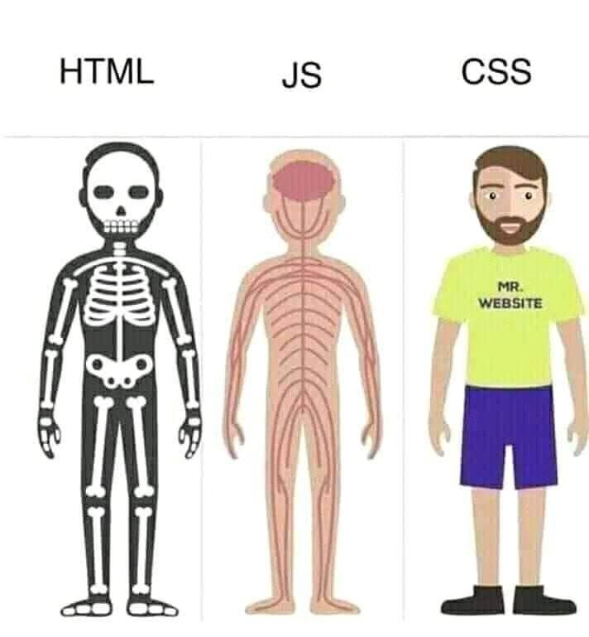
Що роблять HTML + CSS + Javascript

Slide 5
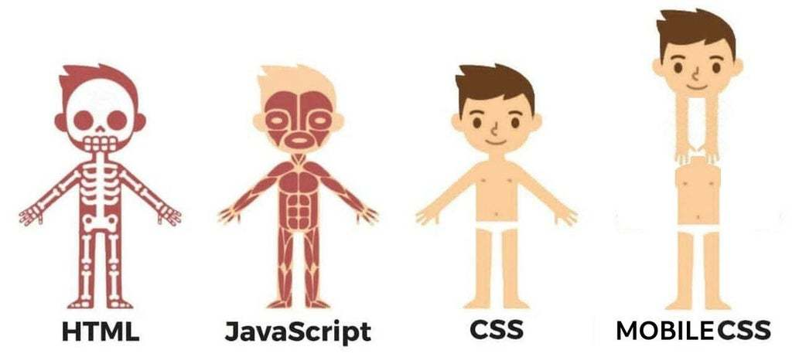
Mobile-верстання

Slide 6
Структурна частина html – тег
Тег пишеться між знаками «<» «>» - <html>;
Теги бувають подвійні і одинарні;
Подвійні теги <html>, <body>, <div>, <head> - вони мають бути закритими своїм відкриваючим еквівалентом з скісною рискою перед назвою тегу: <html …>……ВМІСТ……</html>;
Одинарні теги – не потребують закриваючого еквіваленту: <a ...>, <br>, <img …>.

Slide 7
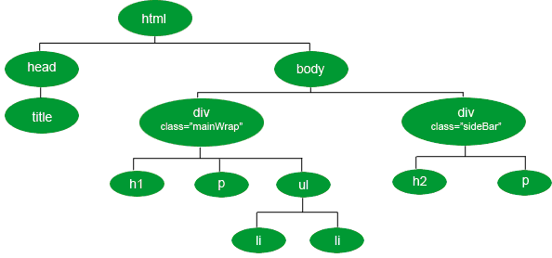
Всі теги розміщуються за принципом деревовидності

Slide 8
Базовий код веб-сторінки з одним параграфом
<!DOCTYPE html>
<html lang=uk>
<head>
<title>Головна сторінка модулю JavaScript</title>
</head>
<body>
<p>Текст який відобразиться в браузері!!!!!!</p>
</body>
</html>

Slide 9
Які інструменти для верстання і я рекомендую?
VS Code (Visual Studio Code);
Atom;
Notepad++;
Хто любить хардкор і насильство над собою – Блокнот)))

Slide 10
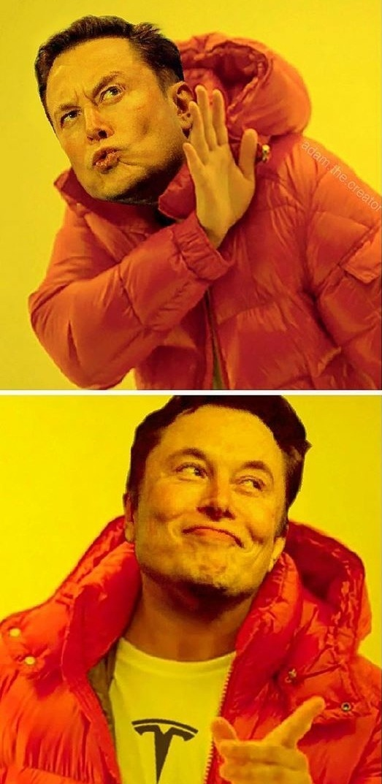
А тепер до справи!!!!!
Говорити про верстання
Писати код як божевільний і «довбати» свого викладача

